Slide 1
On fait les magasins
8C

Slide 2
Les cerises (fem)

Slide 3
Les pêches (fem)

Slide 4
Les fraises (fem)

Slide 5
Les pommes (fem)

Slide 6
Les pastèques (fem)

Slide 7
Les poires (fem)

Slide 8
Les bananes (fem)

Slide 9
Les oranges (fem)

Slide 10
Les fruits (masc)

Slide 11
Les melons (masc)

Slide 12
Les raisins (masc)

Slide 13
Mûr(e)(s)
Cette tomate est mûre.

Slide 14
Je trouve que…

Slide 15
Coûter

Slide 16
Mettez-vous avec un partenaire pour parler…
Qu’est-ce qu’il y a dans l’image?
Il y a …du…de la…de l’…des…
Il n’y a pas de…

Slide 17
Paul Cezanne – Still Life with Fruit Basket

Slide 18
Vincent Van Gogh

Slide 19
Ralph Goings – A1 Sauce

Slide 20
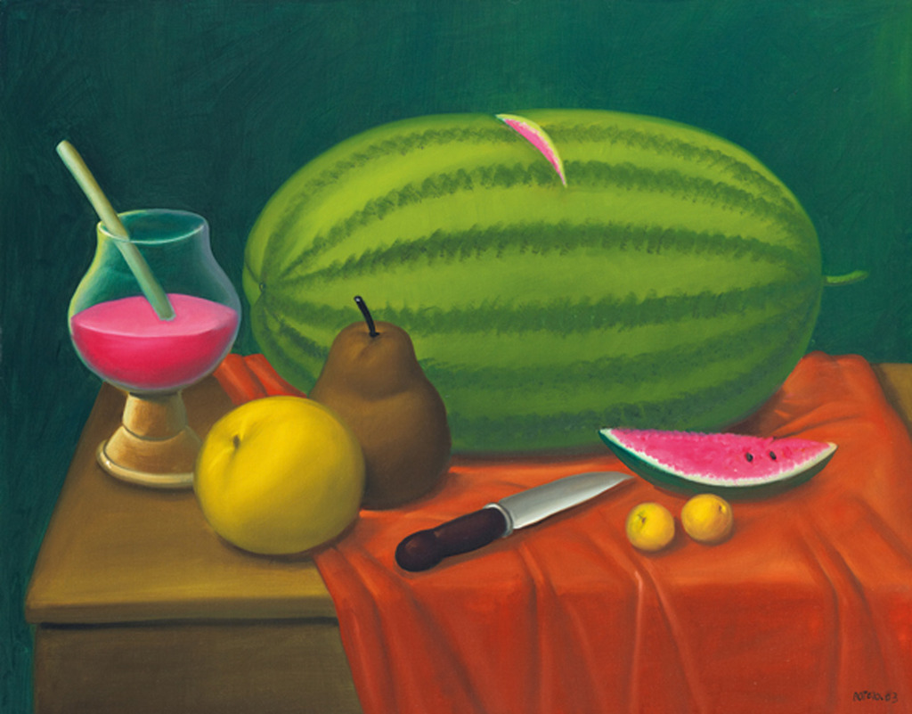
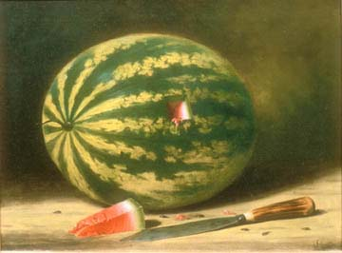
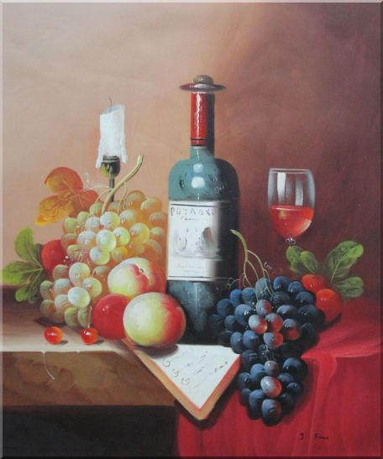
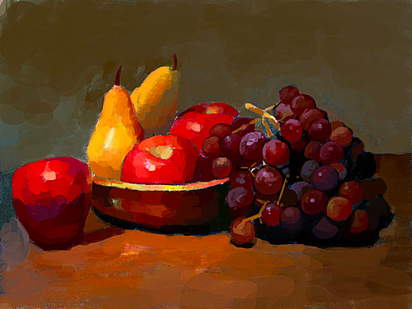
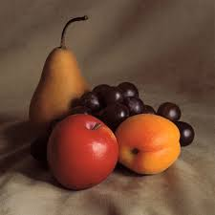
1
3
2
4
5
6

